Slide 1
Život v extrémnych podmienkach

Slide 2
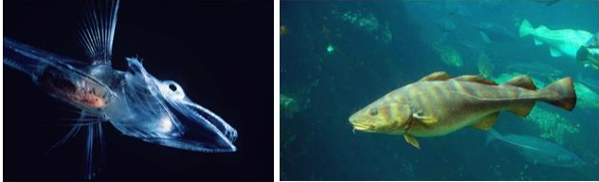
motivácia

Slide 3
